Slide 1
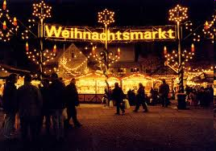
der Weihnachtsmarkt

Slide 2
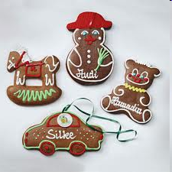
die Plätzchen

Slide 3
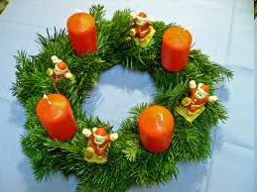
der Adventskranz

Slide 4
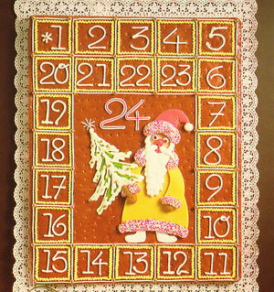
der Adventskalender

Slide 5
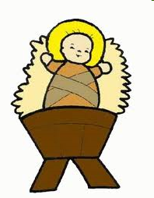
das Christkind

Slide 6
die Krippe

Slide 7

das Geschenk

Slide 8

der Weihnachtsbaum

Slide 9
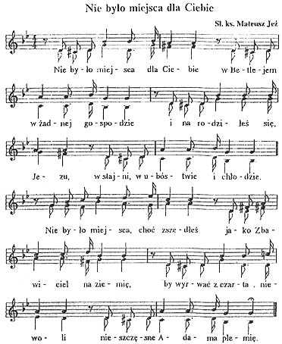
das Weihnachtslied

Slide 10
der Heiligabend

Slide 11
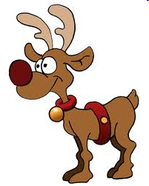
das Rentier

Slide 12
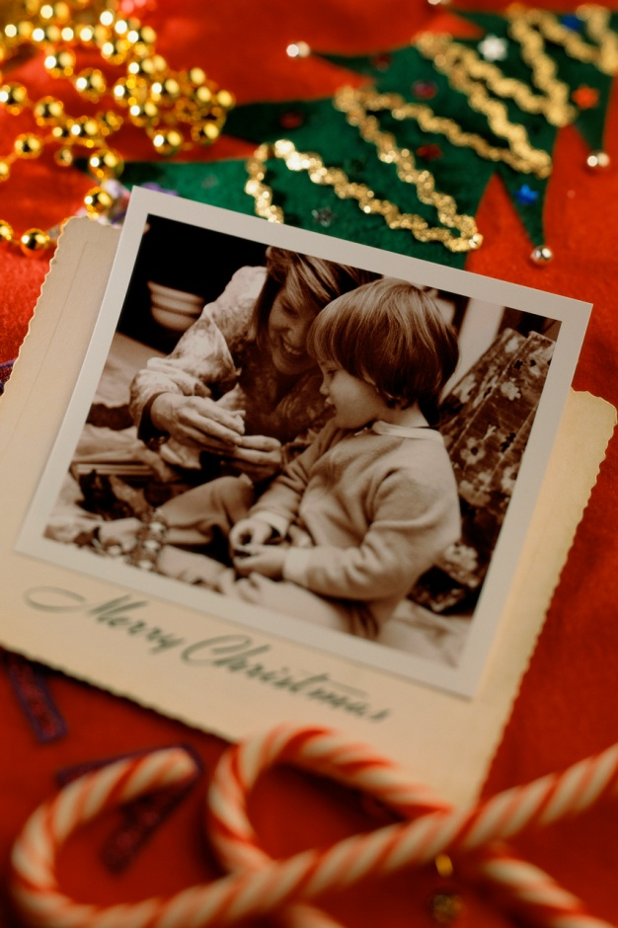
die Weihnachtskarte

Slide 13
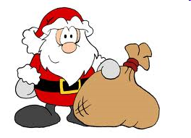
der Weihnachtsmann

